Slide 1
Introducción a la Ingeniería de Software

Slide 2
Ingeniería de la Información
La aplicación de una serie de técnicas formales integradas para el planeamiento, análisis, diseño y construcción de sistemas de información para la totalidad de una empresa, o un sector importante de ella.

Slide 3
Software
Software and cathedrals are much the same. First we build them, then we pray.
—Samuel Redwine

Slide 4
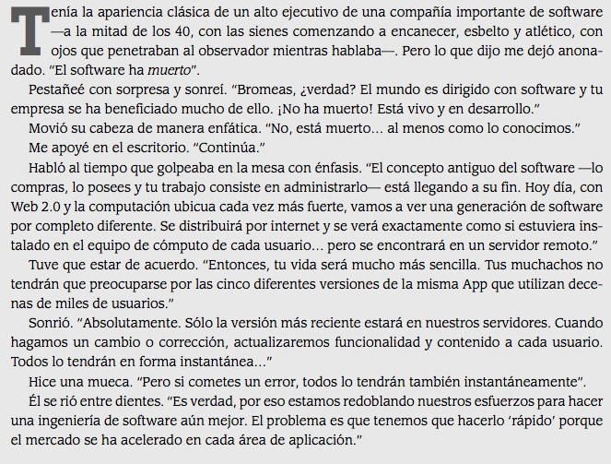
Software

Slide 5
Software
Triunfa cuando:
Satisface las necesidades de las personas
Trabaja sin fallos durante largos periodos
Fácil de modificar
Fácil de usar
Puede y debe cambiar las cosas a fin de mejorar.

Slide 6
Software
Fracasa cuando:
Sus usuarios no están satisfechos
Es proclive al error
Es difícil de cambiar
Más difícil de usar
Pueden ocurrir, y ocurren, cosas malas.

Slide 7
Software
Para triunfar se necesita disciplina al momento de diseñar y construir el software.
Es necesario un enfoque de INGENIERÍA (¿Qué quiere decir esto?)

Slide 8
¿Qué es Software?
El software de computadora es el producto que construyen los programadores profesionales y al que después le dan mantenimiento durante un largo tiempo. Incluye programas que se ejecutan en una computadora de cualquier tamaño y arquitectura, contenido que se presenta a medida de que se ejecutan los programas de cómputo e información descriptiva tanto en una copia dura como en formatos virtuales que engloban virtualmente a cualesquie- ra medios electrónicos.

Slide 9
Ingeniería de Software
Es claro que se necesita disciplina para el desarrollo de software pero no está definido 100% como se debe aplicar esa disciplina.
La investigación en la ingeniería de software consiste en cuál es la mejor manera de aplicar la ingeniería al momento de desarrollar software.

Slide 10
Ingeniería de Software
There are two ways of constructing a software design. One way is to make it so simple that there are obviously no deficiencies. The other way is to make it so complicated that there are no obvious deficiencies. The first method is far more dificult.
.A.R. Hoare

Slide 11
¿Ustedes tienen disciplina para desarrollar software?

Slide 12
¿Qué es la Ingeniería de Software?
La ingeniería de software está formada por un proceso, un conjunto de métodos (prácticas) y un arreglo de herramientas que permite a los profesionales elaborar software de cómputo de alta calidad.
Es importante porque nos permite construir sistemas complejos en un tiempo razonable y con alta calidad.

Slide 13
Objetivos de la Ingeniería de Software
Mejorar la calidad del software
Acortar los tiempos de desarrollo
Aumentar la productividad
Incrementar la reutilización del software

Slide 14
¿Quién hace Ingeniería de Software?
Los ingenieros de software elaboran y dan mantenimiento al software, y virtualmente cada persona lo emplea en el mundo industrializado, ya sea en forma directa o indirecta.

Slide 15
¿Donde se aplica la Ingeniería de Software?
El software es importante porque afecta a casi todos los aspectos de nuestras vidas:
Comercio
Cultura
Actividades cotidianas.
Genética
Nanotecnología
… más campos?

Slide 16
¿Cuáles son los pasos para realizar Ingeniería de Software?
El software de computadora se construye del mismo modo que cualquier producto exitoso, con la aplicación de un proceso ágil y adaptable para obtener un resultado de mucha calidad, que satisfaga las necesidades de las personas que usarán el producto. En estos pasos se aplica el enfoque de la ingeniería de software.

Slide 17
¿Cuál es el producto final?
Desde el punto de vista de un ingeniero de software, el producto final es el conjunto de programas, contenido (datos) y otros productos terminados que constituyen el software de computadora. Pero desde la perspectiva del usuario, el producto final es la información resultante que de algún modo hace mejor al mundo en el que vive.

Slide 18
¿Cómo me aseguro de que lo hice bien?
Para eso estamos en esta materia =)

Slide 19
Rápido, Bueno, Barato… Elije solo dos opciones

Slide 20
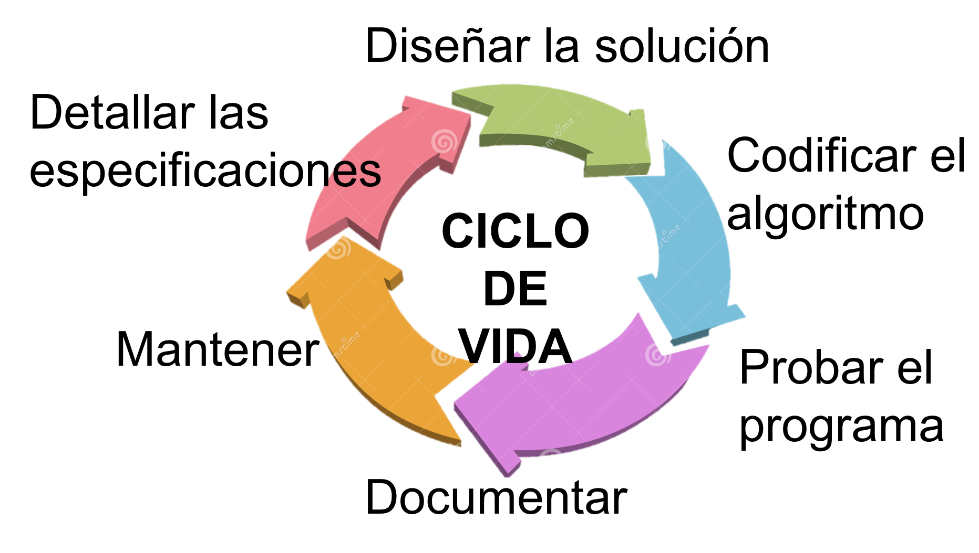
¿Ciclo de Vida del Software?

Slide 21
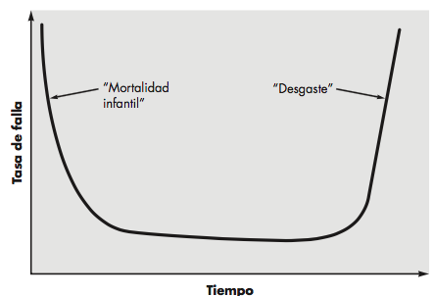
Tasa de fallos de Hardware

Slide 22
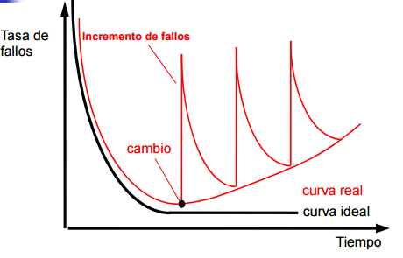
Tasa de fallos de software

Slide 23
¿Qué características debe tener un buen software?
Mantenibilidad
Confiabilidad
Eficiencia
Usabilidad

Slide 24
Métodologías de desarrollo
Una metodología es el conjunto de procedimientos, técnicas, herramientas y un soporte documental que ayuda a los desarrolladores a realizar nuevo software (Mario Piattini et al.)

Slide 25
Componentes de una metodología
Proceso: Define el marco de trabajo y permite un desarrollo racional de la Ingeniería de SW.
Técnicas: Indican cómo construir técnicamente el software. Incluyen técnicas de modelado.
Herramientas: Proporcionan el soporte automático o semiautomático para el proceso y para las técnicas

Slide 26
Métodologías de desarrollo
Una metodología es el conjunto de procedimientos, técnicas, herramientas y un soporte documental que ayuda a los desarrolladores a realizar nuevo software (Mario Piattini et al.)

Slide 27
Métodologías de desarrollo
Una metodología es el conjunto de procedimientos, técnicas, herramientas y un soporte documental que ayuda a los desarrolladores a realizar nuevo software (Mario Piattini et al.)

Slide 28
Métodologías de desarrollo
Una metodología es el conjunto de procedimientos, técnicas, herramientas y un soporte documental que ayuda a los desarrolladores a realizar nuevo software (Mario Piattini et al.)

Slide 29
Métodologías de desarrollo
Utilizar las herramientas y técnicas más apropiadas dependiendo de:
El problema a resolver,
Las restricciones del desarrollo y
Los recursos disponibles

Slide 30
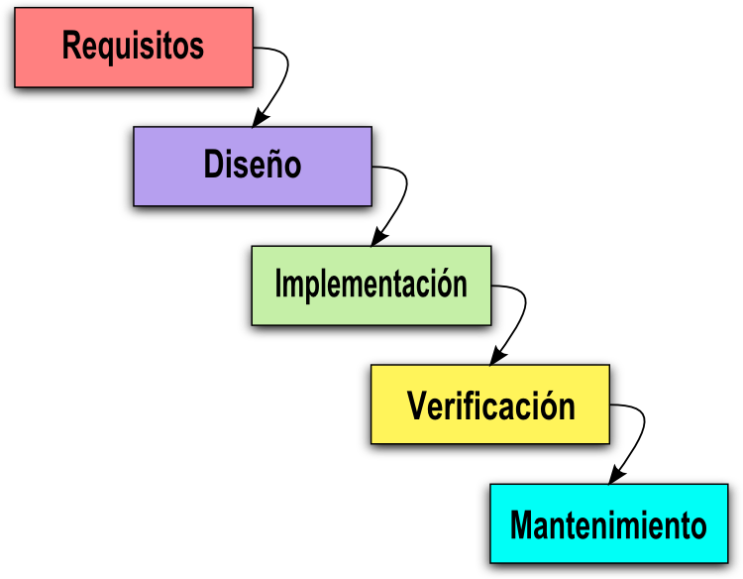
Proceso de desarrollo

Slide 31
Actividades de Gestión
No se trata solo de sentarse a programar
Organizar, planificar y programar los proyectos de software:
Estimación del coste del proyecto
Planificación y calendarización del proyecto
Gestión de la configuración del software
Calidad del software
…

Slide 32
